Slide 1
Danuta Siedzikówna „Inka”

Slide 2
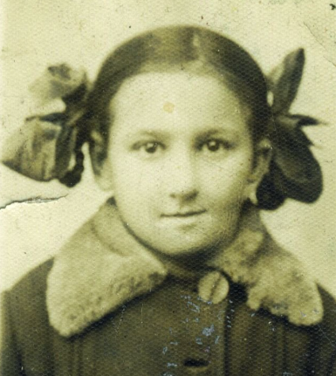
Pochodzenie.
Danuta Siedzikówna była córką Wacława i Eugenii z Tymińskich. Urodziła się 3 września 1928 r. we wsi Guszczewina w powiecie bielskim na Podlasiu. Jej ojciec był leśniczym. Podczas studiów na politechnice w Petersburgu prowadził działalność antycarską, za co trafił na zesłanie. Do wolnej już Polski wrócił dopiero w 1926 r. Wkrótce po powrocie wziął ślub z Eugenią Tymińską. Po roku przyszła na świat ich pierwsza córka Wiesława, rok później Danuta, a w 1931 r. Irena. Cała rodzina mieszkała w leśniczówce Olchówka koło Narewki. Dziewczynki uczyły się w szkole powszechnej w Narewce.

Slide 3
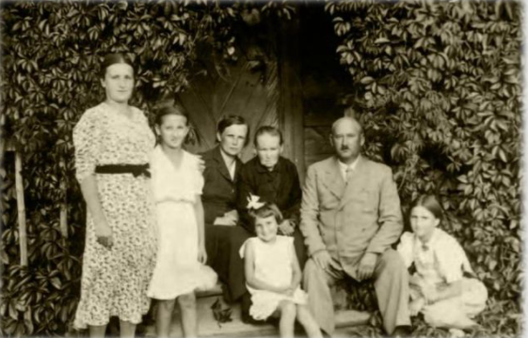
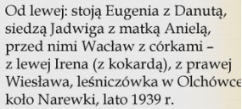
Rodzina.

Slide 4
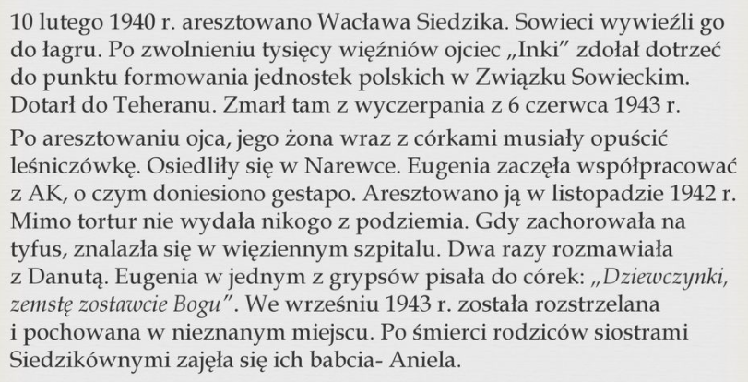
Okupacja – śmierć rodziców.

Slide 5
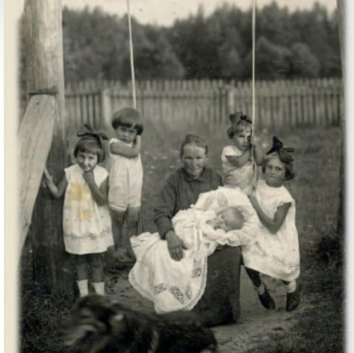
Babcia Aniela.
Siostry Siedzikówny z babcia Anielą i kuzynostwem.

Slide 6
Sanitariuszka.
Po wstąpieniu do AK w grudniu 1943 r. Wiesława i Danuta przeszły szkolenia sanitarne. Działały w siatce konspiracyjnej AK kierowanej przez leśniczego Stanisława Wołoncieja „Konusa”
W maju 1945r. wszyscy pracownicy nadleśnictwa w Narewce (m.in. „Inka”) zostali aresztowani przez UB.
Gdy przewożono ich do Białegostoku, w pobliżu Hajnówki konwój zaatakowali żołnierze z patrolu podległego Stanisławowi Wołonciejowi „Konusowi” i uwolnił oddział, z którym Danusia trafiła do 5. Wieleńskiej Brygady AK kierowanej przez Zygmunta Szendzielarza „Łupaszkę”. Została tam sanitariuszką.
Zaczęła używać pseudonimu „Inka”, który „pożyczyła”od szkolnej koleżanki.

Slide 8
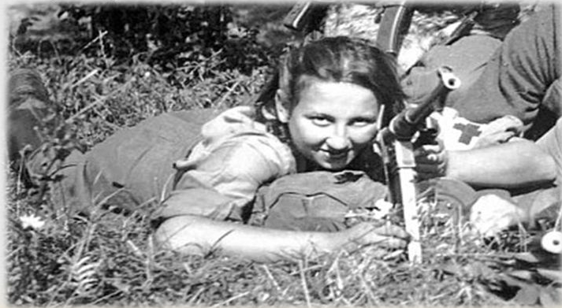
Gimnazjum i praca.
„Łupaszko” po ostatniej koncentracji sił 7 września 1945 w gajówce Sztoczek wydał rozkaz rozformania zgrupowania.
Od lutego 1946 oddział ten przyjął nazwę 6. Wileńskiej Brygady AK.
We wrześniu 1945 „Inka” wróciła do legalnego życia i podjęła naukę w gimnazjum w Nierośnie.
Dzięki chrzestnemu znalazła prace w nadleśnictwie Miłomłyn, ale ja już w styczniu porzuciła i wróciła do mjr „Łupaszki” na Pomorzu.

Slide 9
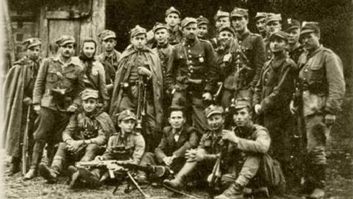
Koncentracja 5. Wileńskiej Brygady AK w Gajówce Stoczek.

Slide 10
Szwadron.
Na początku marca 1946r. Dostała przydział do szwadronu dowodzonego przez Zdzisława Badochę „Żelaznego”, gdzie była sanitariuszką, a czasem nawet łączniczką i wywiadowcą.
Rozbrajały posterunki Milicji Obywatelskiej karali donosicieli.
„Inka” w szeregach szwadronu brała udział w akcji pociągowej 4 maja 1946r.
19 maja 1946 szwadron rozbroił załogi siedmiu posterunków MO i jednej placówki UB w powiacie kościerskim i starogardzkim.
10 czerwca brała udział w potyczce koło wsi Tulice. W trakcie walk został ranny „Żelazny”. Po złamaniu oporu milicjantów i UB, na rozkaz „ Leszka” partyzanci rozstrzelali dwóch funkcjonariuszy UB. „Inka” wtedy udzieliła pomocy jednemu z nich.

Slide 11
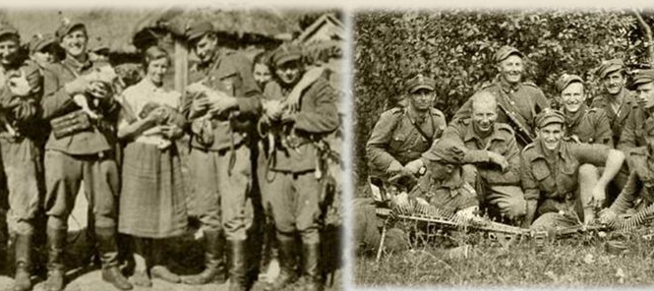
Żołnierze szwadronu.

Slide 12
Ostatnia misja.
Ostatnią misją „Inki” była podróż 13 lipca 1946r. do Malborka, Olsztyna, Gdańska. Miała zdobyć potrzebne lekarstwa i informacje o „Żelaznym”. W Malborku dowiedziała się, że „Żelazny” nie żyje.
Potem zatrzymała się w Olsztynie w jednym z lokali konspiracyjnych. Ranem do mieszkania wkroczyli funkcjonariusze UB i ją aresztowali.
Śledczy z Wojewódzkiego Urzędu Bezpieczeństwa Publicznego w Gdańsku chcieli uzyskać od niej informacje o oddziale „Łupaszki” i osób, które im pomagały, dlatego ją torturowano.

Slide 13
Rozprawa i akt oskarżenia.
3 sierpnia 1946r. na pierwszej i jedynej rozprawie sędzia odczytał akt oskarżenia
Zarzucano jej atak z użyciem broni palnej na milicjanta, zachęcanie do zabicia funkcjonariuszy UB i posiadanie broni bez zezwolenia.
„Inka” nie przyznała się do tych czynów, ale świadkowie złożyli obciążające zeznania. Wydano wyrok śmierci.
28 sierpnia 1946 r. Danuta Siedzikówna nie była jeszcze wtedy pełnoletnia. Ostatnie chwile jej życia wspominał ks. Marian Prusak, który został wezwany, aby udzielić jej ostatniego namaszczenia.
Na moment przed śmiercią Siedzikówna i Selmanowicz krzyknęli: „Niech żyje Polska!”. „Inka” dodała jeszcze: „Niech żyje »Łupaszko«!”. Po komendzie „Ognia!” rozległy się strzały. „Zagończyk” i „Inka” nie zginęli od razu, strzałem z pistoletu zabił ich dowódca plutonu egzekucyjnego.

Slide 14
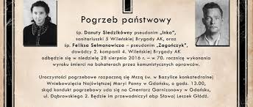
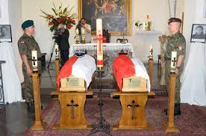
Państwowy pogrzeb.
1 marca 2015 r. w Pałacu Prezydenckim odbyła się uroczystość wręczenia kolejnych not identyfikacyjnych członkom rodzin ofiar terroru komunistycznego. Wśród zidentyfikowanych bohaterów powojennej Polski znalazła się również Danuta Siedzikówna "Inka".
28 sierpnia 2016 r. odbędzie się państwowy pogrzeb Danuty Siedzikówny ps. "Inka", sanitariuszki 5 Wileńskiej Brygady AK oraz ś.p. Feliksa Selmanowicza ps. "Zagończyk", dowódcy 2 kompanii 4 Wileńskiej Brygady AK. Uroczystości pogrzebowe zorganizowano w 70. rocznicę wykonania wyroku śmierci przez komunistycznych oprawców na bohaterach-Żołnierzach Niezłomnych.

Slide 15
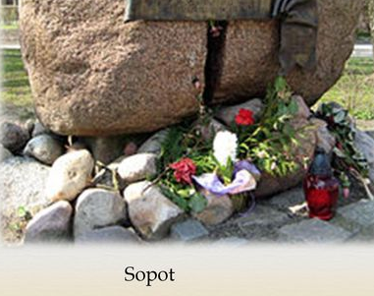
Pamięć.
Od 2001 r. Danuta Siedzikówna jest patronką skweru w Sopocie, od 2009 r. – Szkoły Podstawowej w Podjazach, a od 2010 r. – Gimnazjum nr2 w Ostrołęce oraz kilku drużyn harcerskich.
W 2012 r. w Krakowie w parku dr. Henryka Jordana stanęło popiersie „Inki”. W wielu miastach i miasteczkach powstają ulice, ronda i skwery jej imienia.

Slide 16
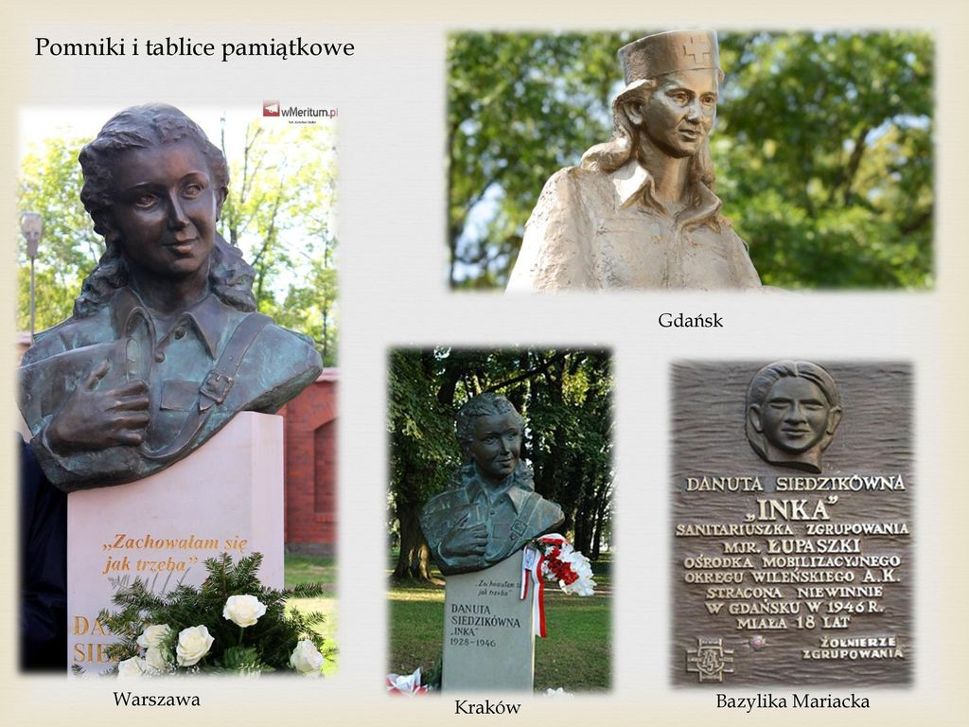

Slide 17

Dziękuję za uwagę.
Kinga Oleś

